Slide 1



다 함께 차차차 !
팀 지도편달 : 김혜림, 안상현, 장소영, 조용상

Slide 2
Contents
01
프로젝트 배경
02
팀 구성 및 역할
03
수행절차 및 방법
04
수행결과 및 시연
05
느낀점

Slide 3
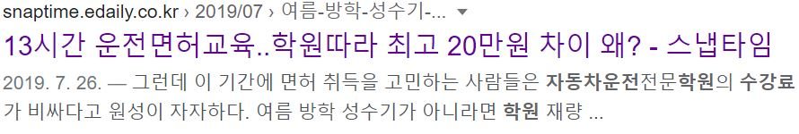
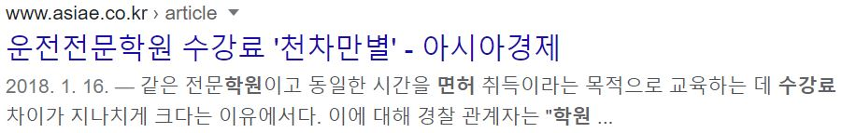
Contents
First
Second
Third
Fourth
Fifth
프로젝트 배경
학원별로 천차만별인 운전면허학원 수강료
분산되어 있는 정보를 한눈에 확인할 수 있는 페이지의 필요성

Slide 4
Contents
First
Second
Third
Fourth
Fifth
프로젝트 배경
운전면허 학원 정보제공 사이트 제작
1. 현재 위치 기반 운전면허학원, 운전면허시험장 위치 정보 제공
2. 각 지역별 학원,시험장 정보 제공(가격,주소,사이트URL,도로주행코스)
3. 각 학원에 대한 후기, TIP 공유를 위한 게시판 기능 구현

Slide 5
Contents
First
Second
Third
Fourth
Fifth
팀 구성 및 역할
팀장 장소영: 현재 위치 기반 학원, 사이트 메인 화면, 데이터수집
팀원 김혜림: 후기 게시판, QnA 게시판 구현, 데이터베이스 생성, 사이트조정
팀원 안상현: 현재 위치 기반 시험장, 데이터수집
팀원 조용상: 시험장 검색 기능 구현, 운전면허 시험 정보 구현, 데이터수집

Slide 6
Contents
First
Second
Third
Fourth
Fifth
수행절차 및 방법
구분 | 기간 | 활동 | 도구
사전 기획 | 2/1 ~ 2/3 | 프로젝트 기획 및 주제 선정 기획안 작성 일정수립
 | 2/4 ~ 2/5 | 데이터 수집 및 데이터 베이스 생성
개발 | 2/6 ~ 2/13 | 데이터 전처리 모델 선정 및 프로젝트 진행
수정/보완 | 2/14 ~ 2/16 | 구현된 시스템 점검 및 발표준비
프로젝트 발표 | 2/19 | 프로젝트 발표

Slide 7
Contents
First
Second
Third
Fourth
Fifth
수행절차 및 방법
● Back-end
- SQLite(Python)
- Django(Python)
● Front-end
- HTML
- CSS
- JavaScript & JQuery

Slide 8
Contents
First
Second
Third
Fourth
Fifth
수행 결과 및 시연
운전면허 시험정보
학원 검색
내 주변 학원/시험장
학원/시험장 리뷰
수도권 지역의 운전면허학원 중 가까운 학원 찾기
(학원명, 주소, 수강료,
셔틀버스 정보, 전화번호,
사이트 링크 확인)
전국 운전면허 시험장 중 가까운 시험장 찾기
(시험장명, 주소, 도로주행 코스, 사이트 링크 확인)
운전을 시작하는 초보자가
알아 두면 좋은
운전면허 시험정보를
확인할 수 있는 기능
수도권 지역의 운전면허학원을 시/군/구 통해 검색
학원명, 주소, 수강료,
셔틀버스 정보, 전화번호,
사이트 링크, 지도 확인
수도권 지역의 운전면허학원 리뷰 작성
전국 운전면허 시험장의
리뷰 작성

Slide 9

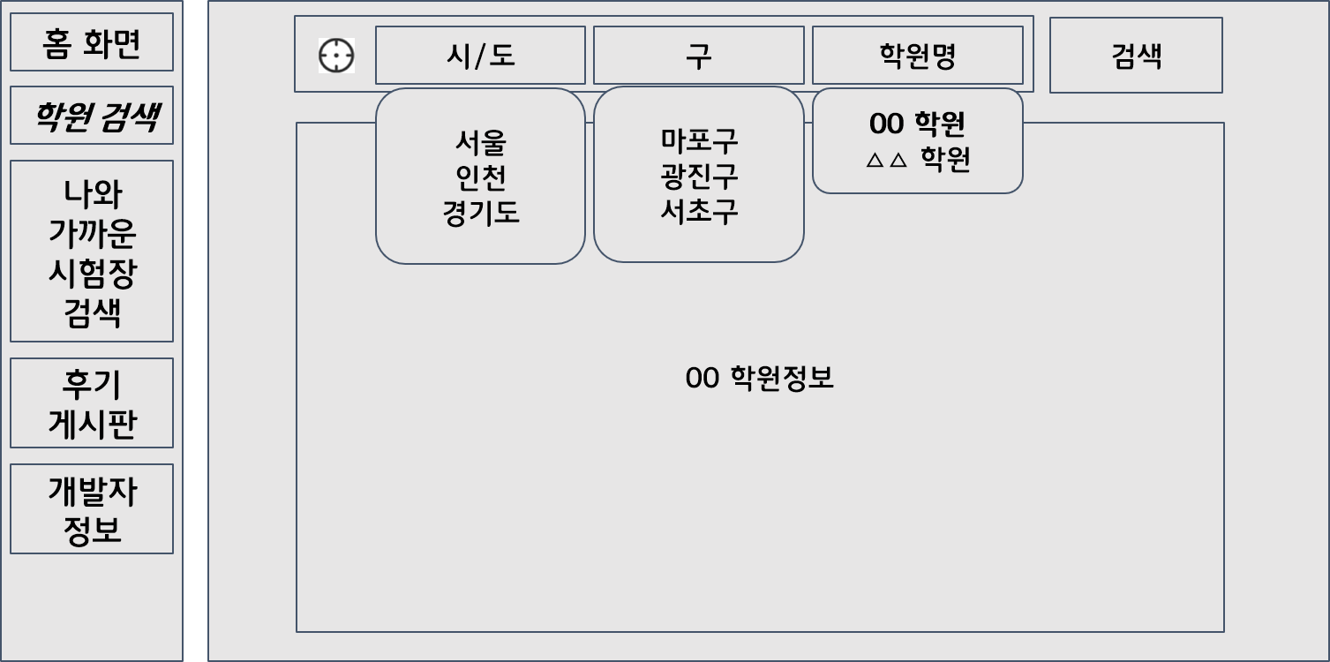
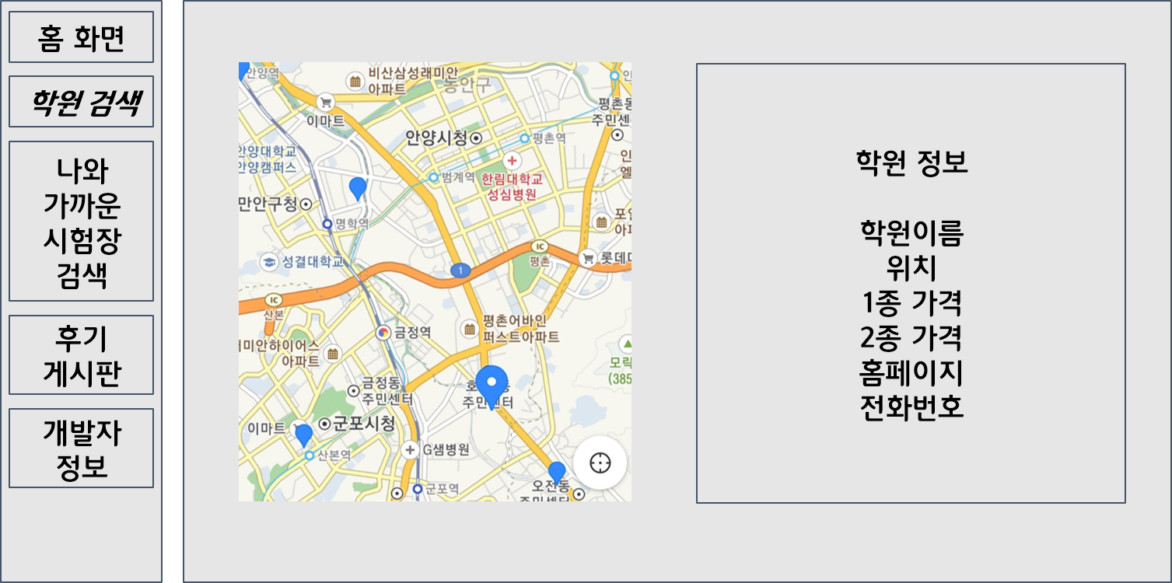
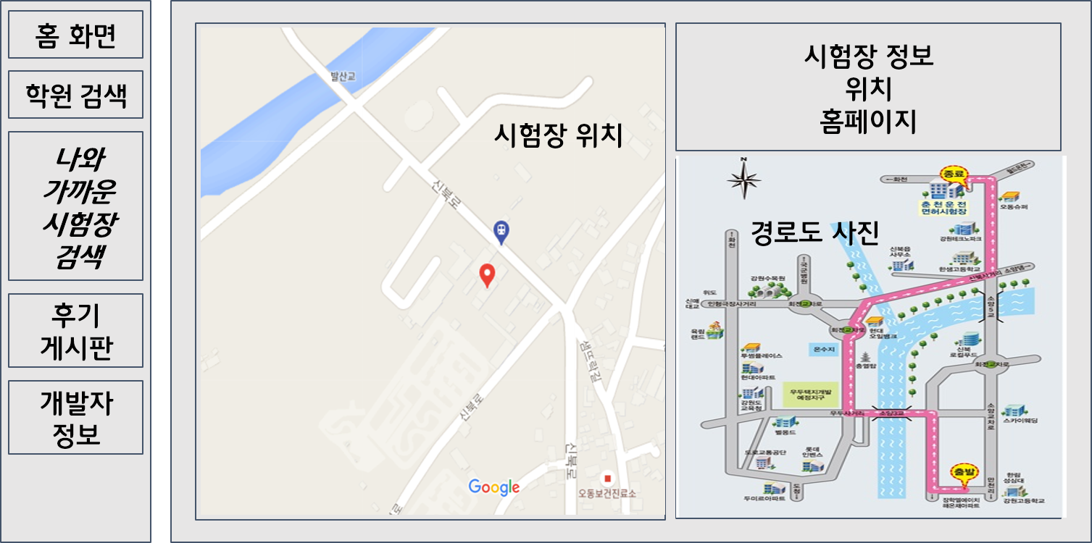
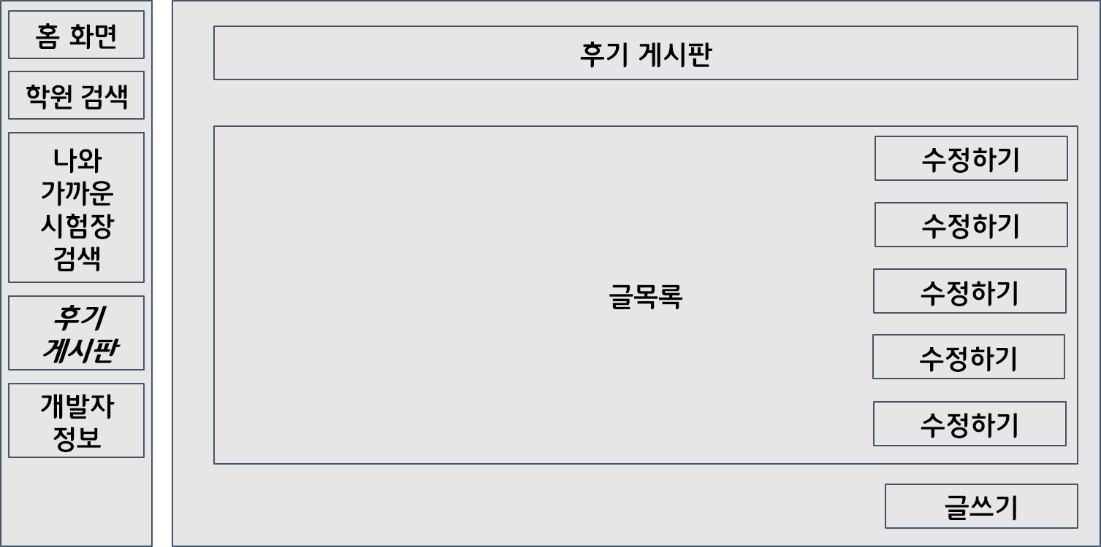
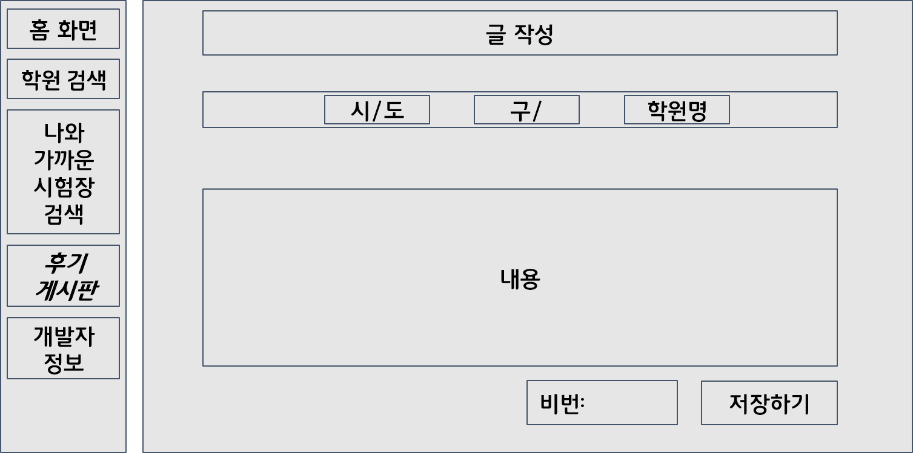
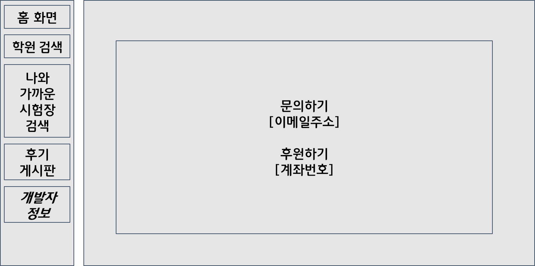
Contents
First
Second
Third
Fourth
Fifth
수행 결과 및 시연
스토리보드

Slide 10
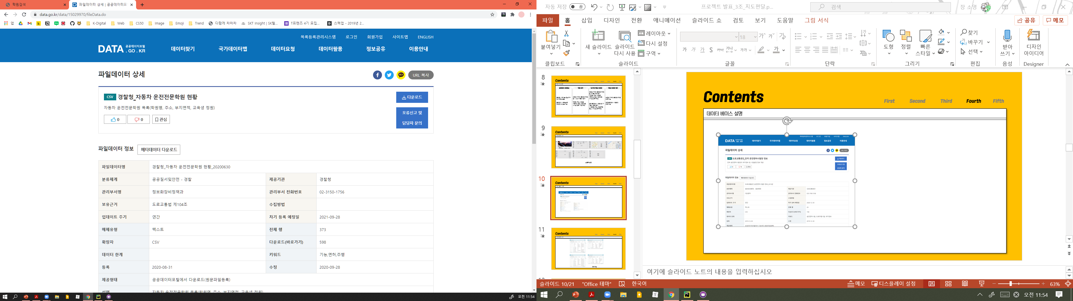
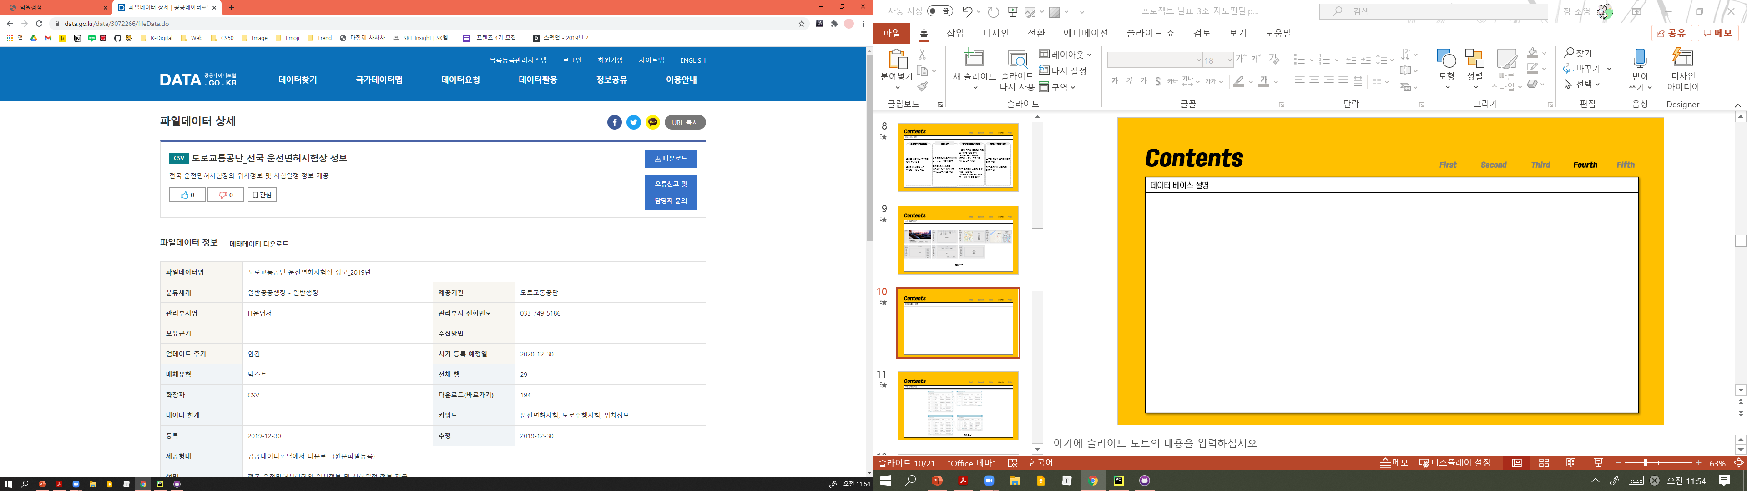
Contents
First
Second
Third
Fourth
Fifth
수행 결과 및 시연
수강료, 셔틀버스 정보, 도로주행코스, URL 은 직접 사이트에 들어가 데이터 수집

Slide 11
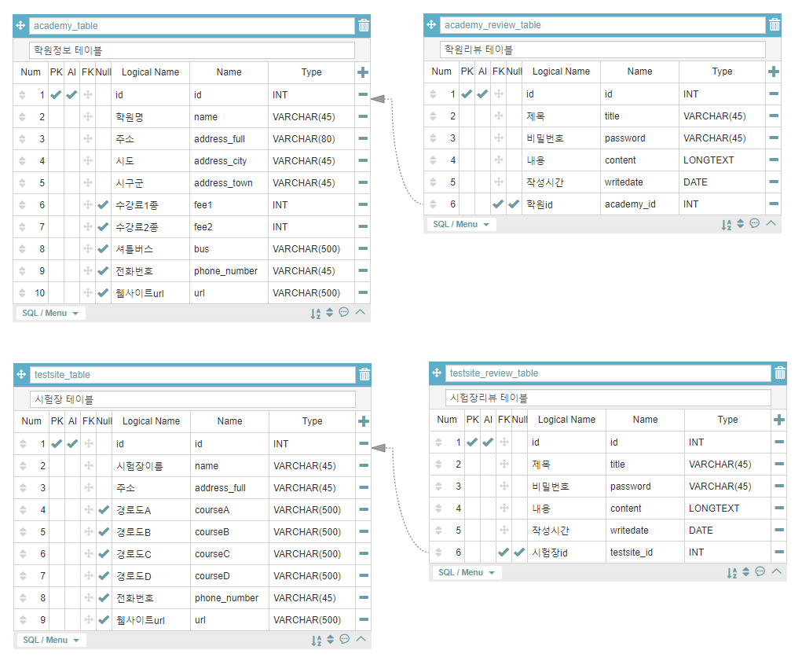
Contents
First
Second
Third
Fourth
Fifth
수행 결과 및 시연
DB 구성

Slide 12
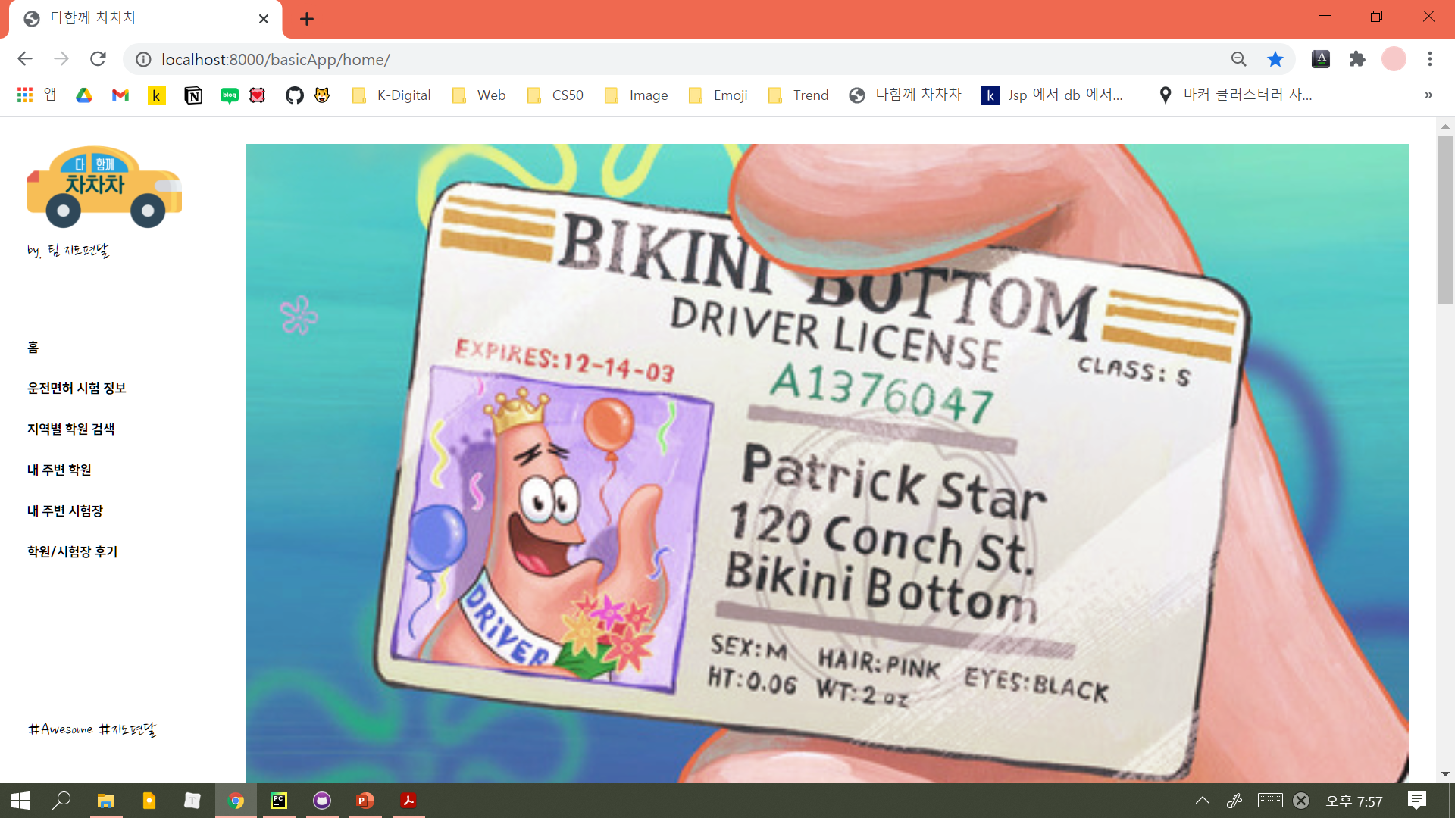
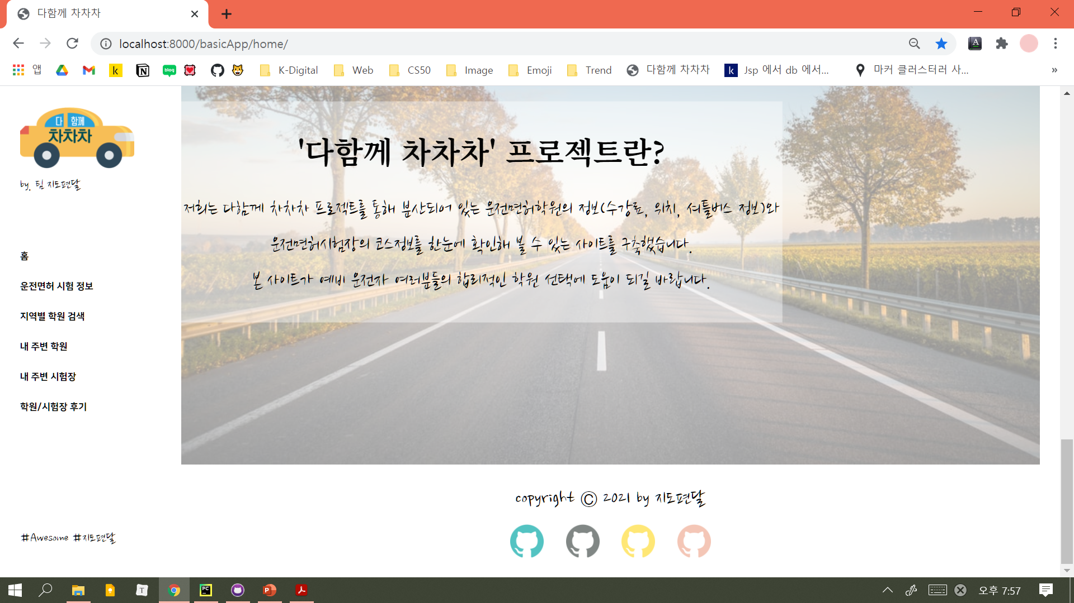
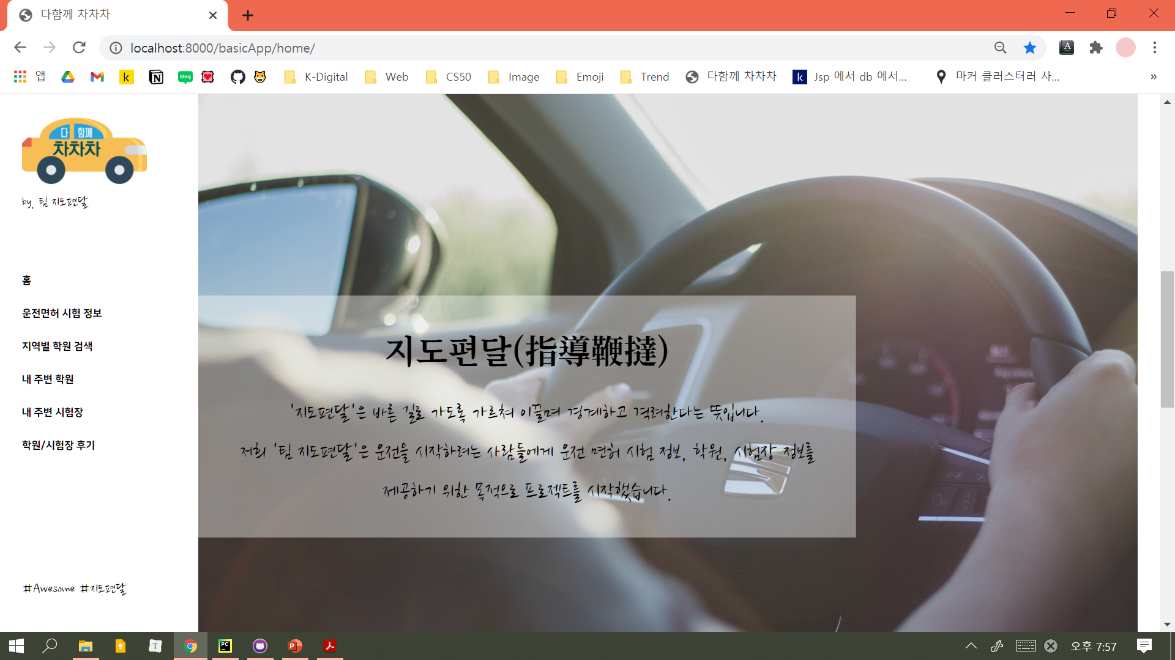
Contents
First
Second
Third
Fourth
Fifth
수행 결과 및 시연
홈 화면

Slide 13
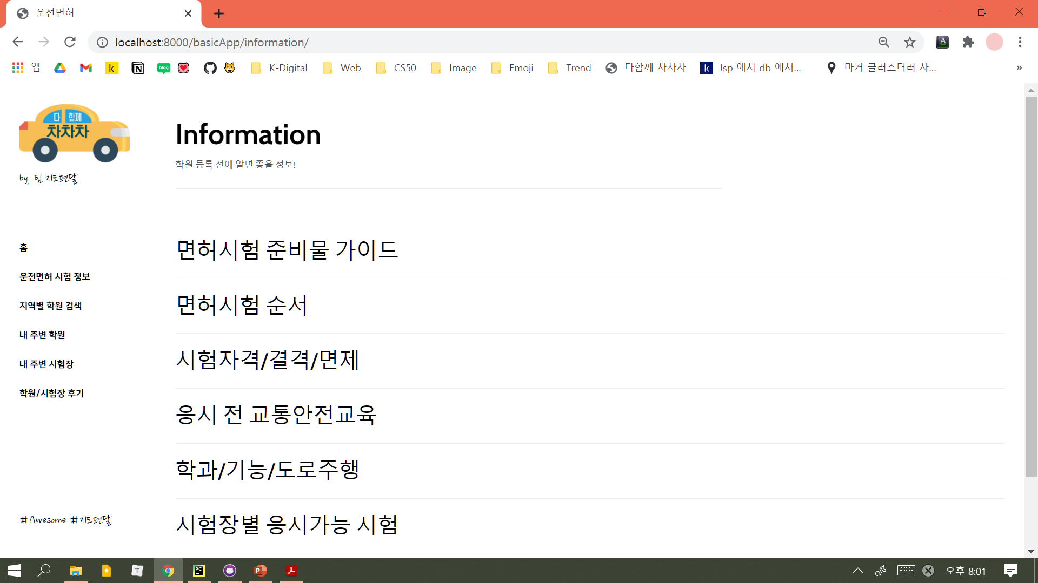
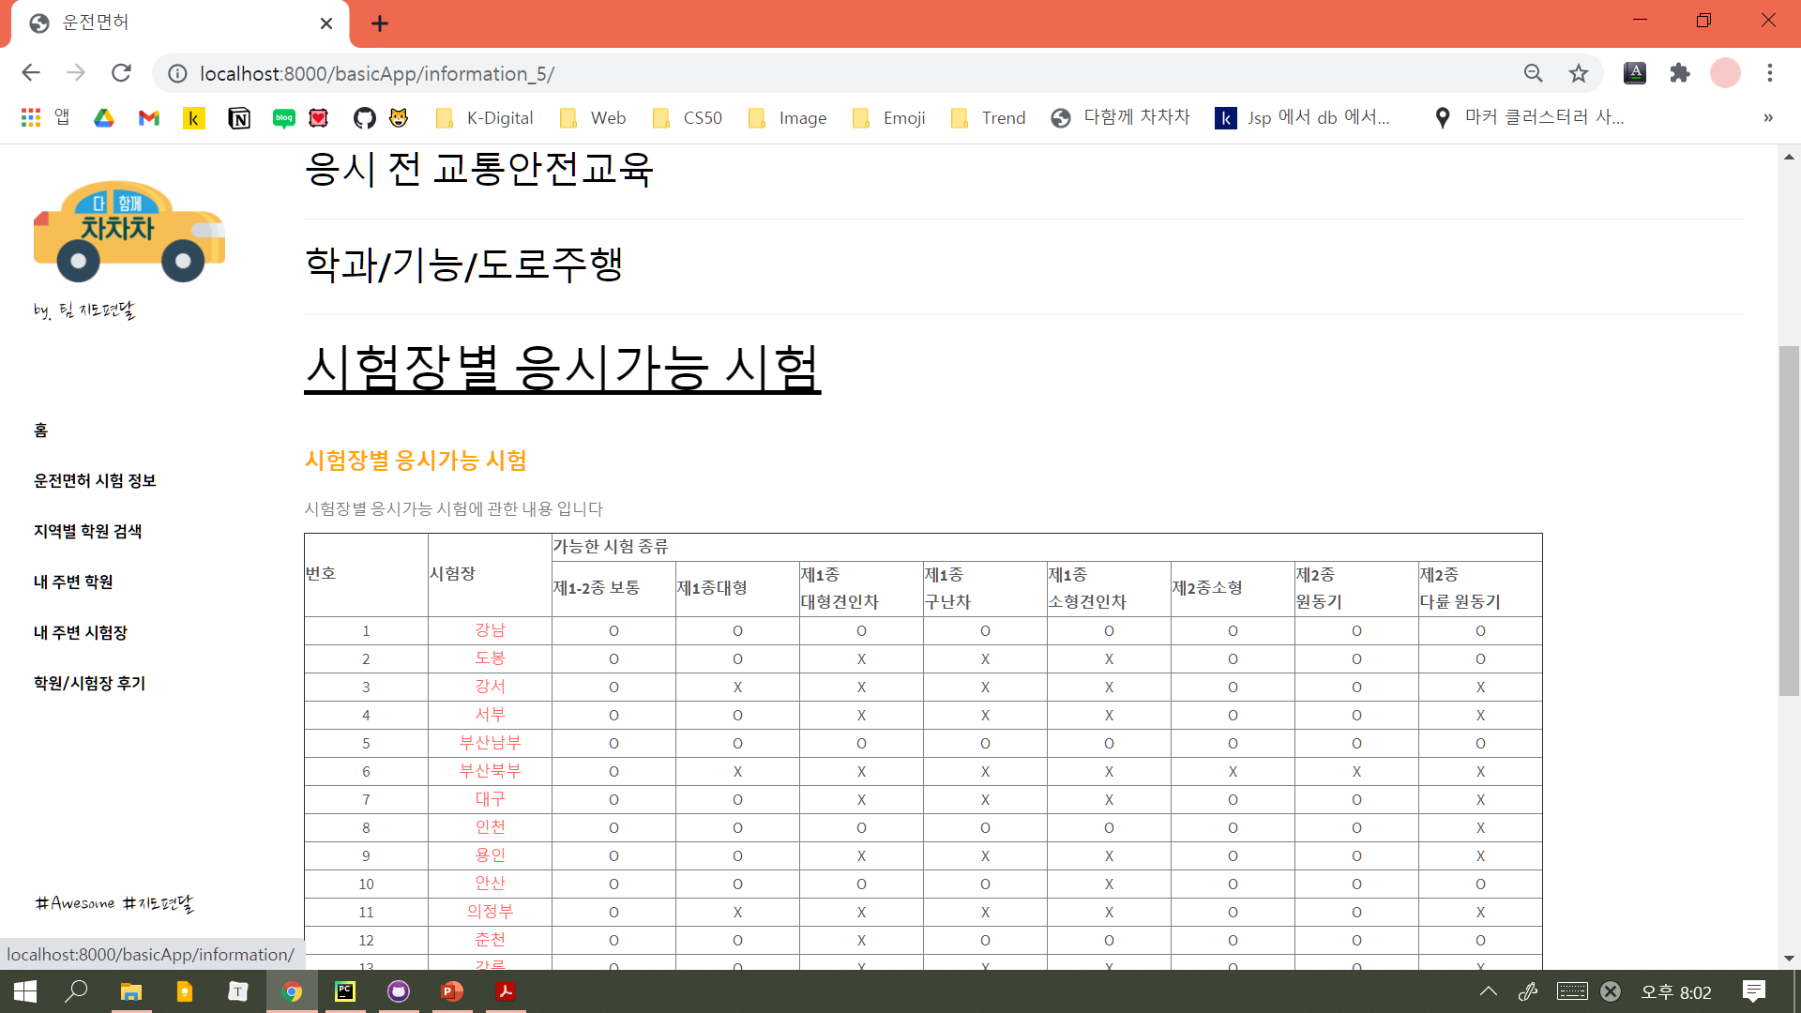
Contents
First
Second
Third
Fourth
Fifth
수행 결과 및 시연
운전면허 시험정보

Slide 14
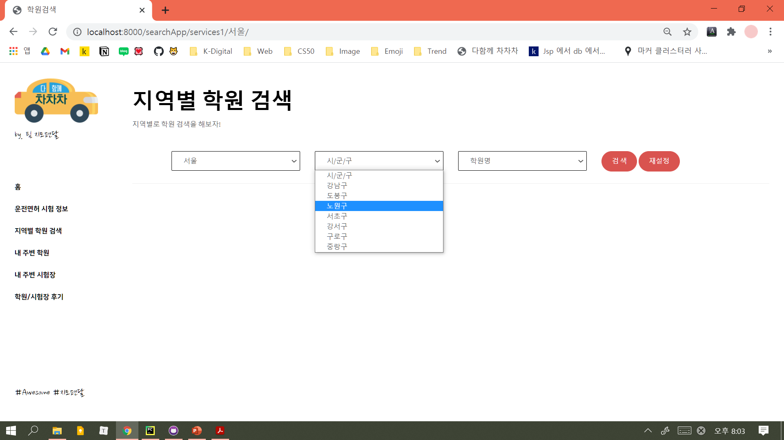
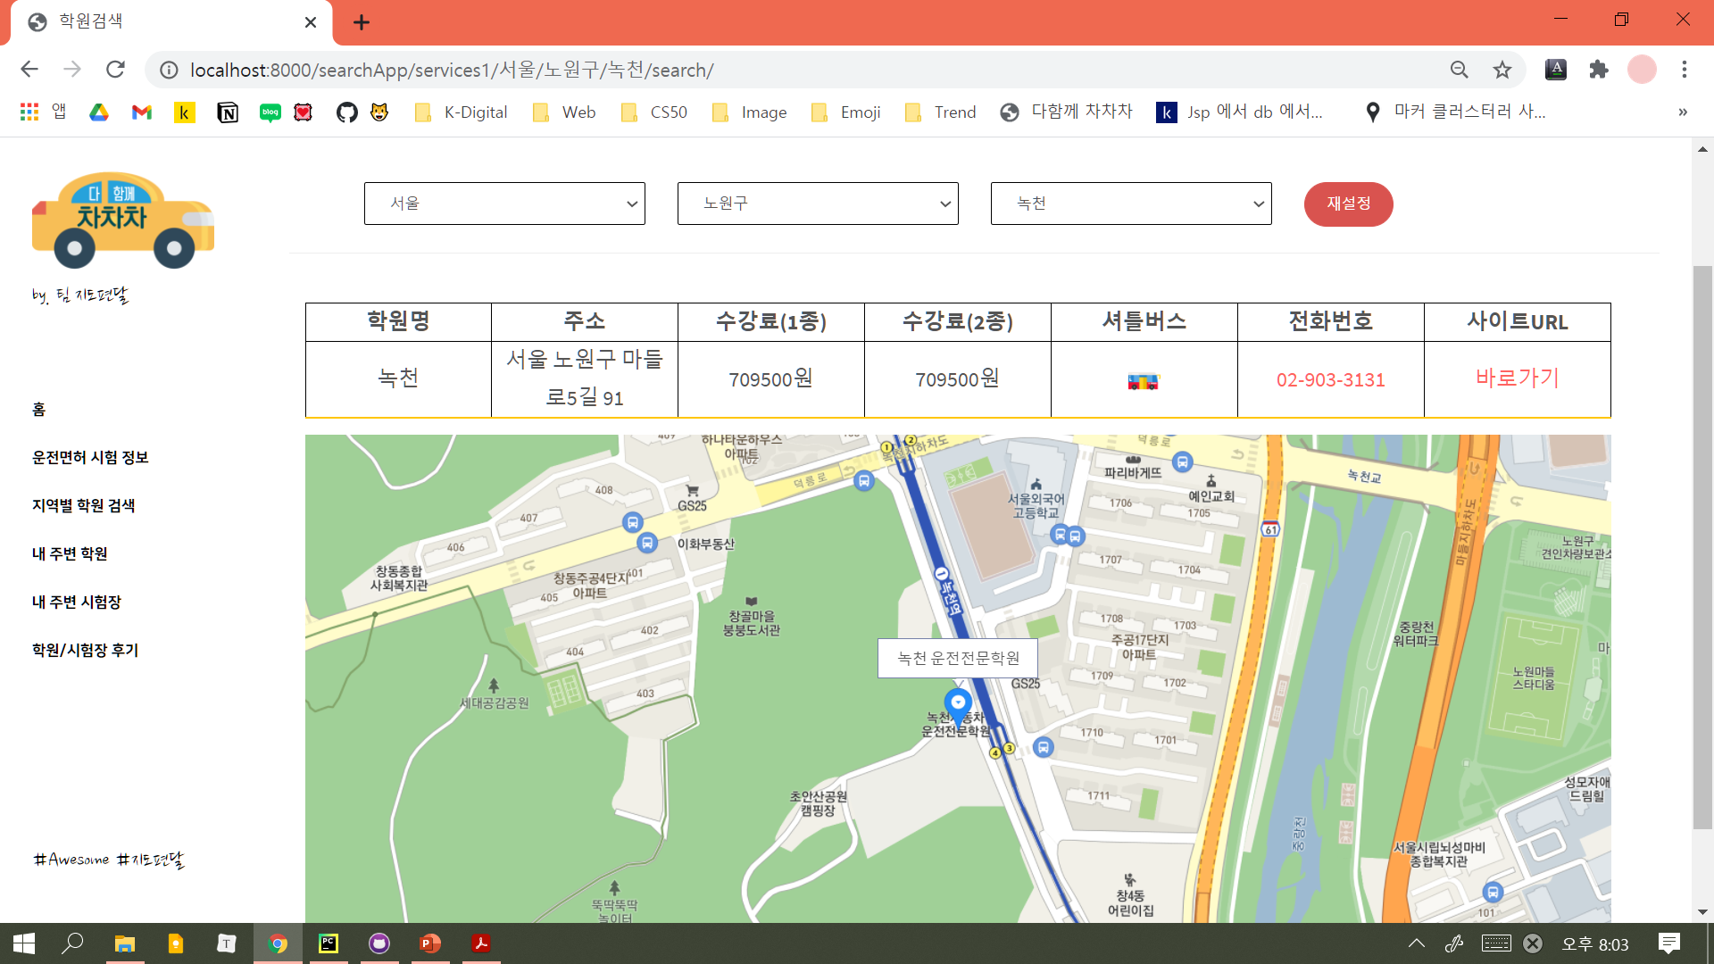
Contents
First
Second
Third
Fourth
Fifth
수행 결과 및 시연
지역별 학원검색

Slide 15
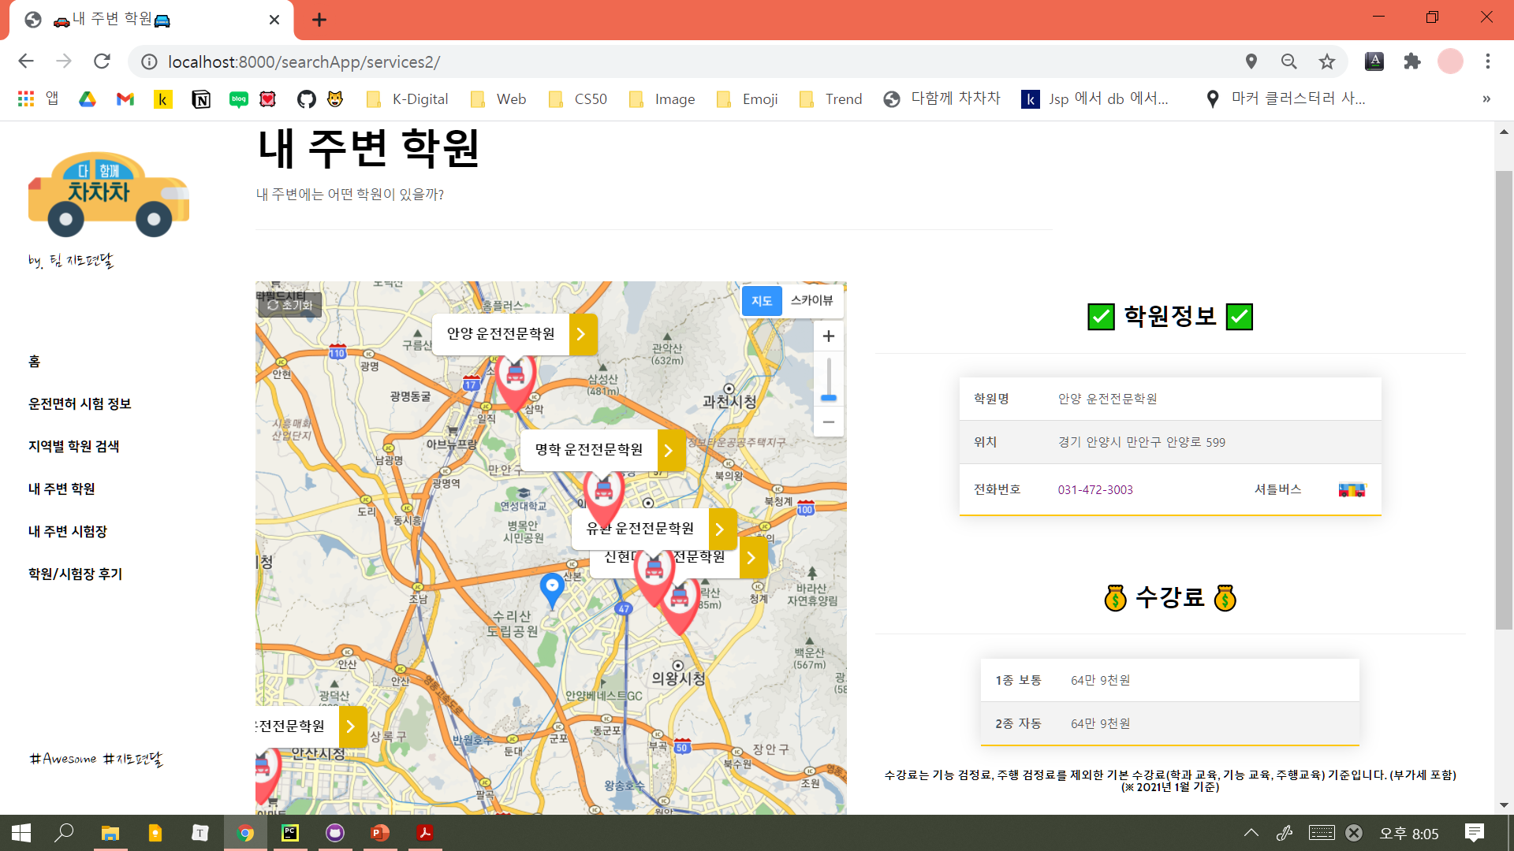
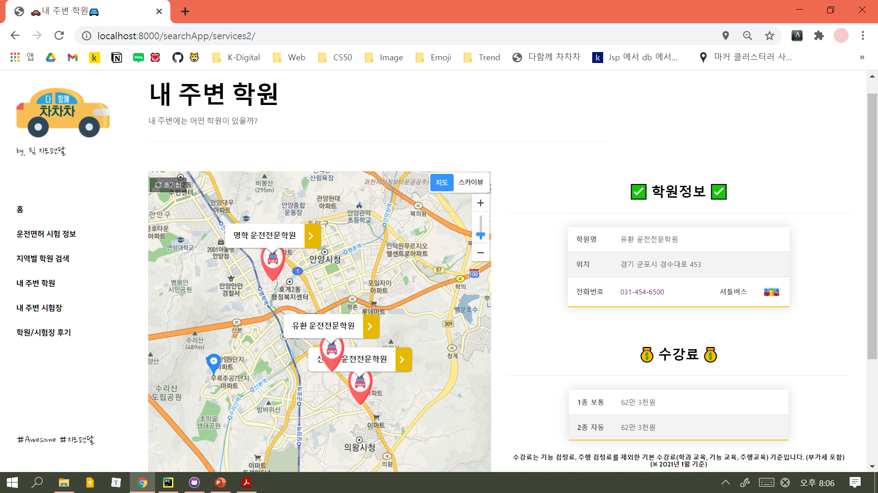
Contents
First
Second
Third
Fourth
Fifth
수행 결과 및 시연
내 주변 학원

Slide 16
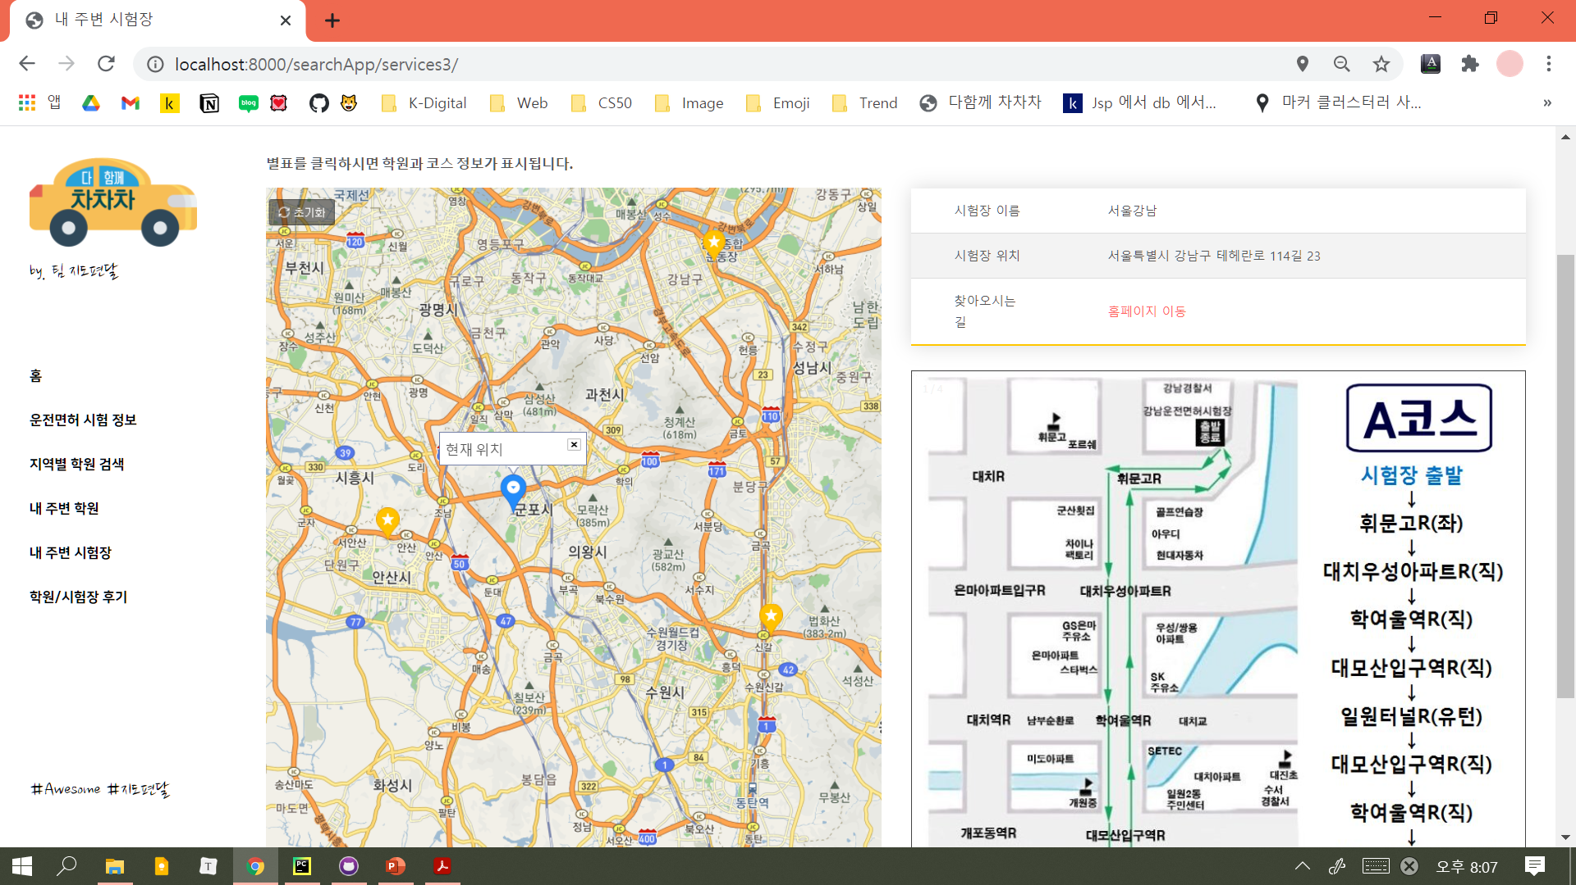
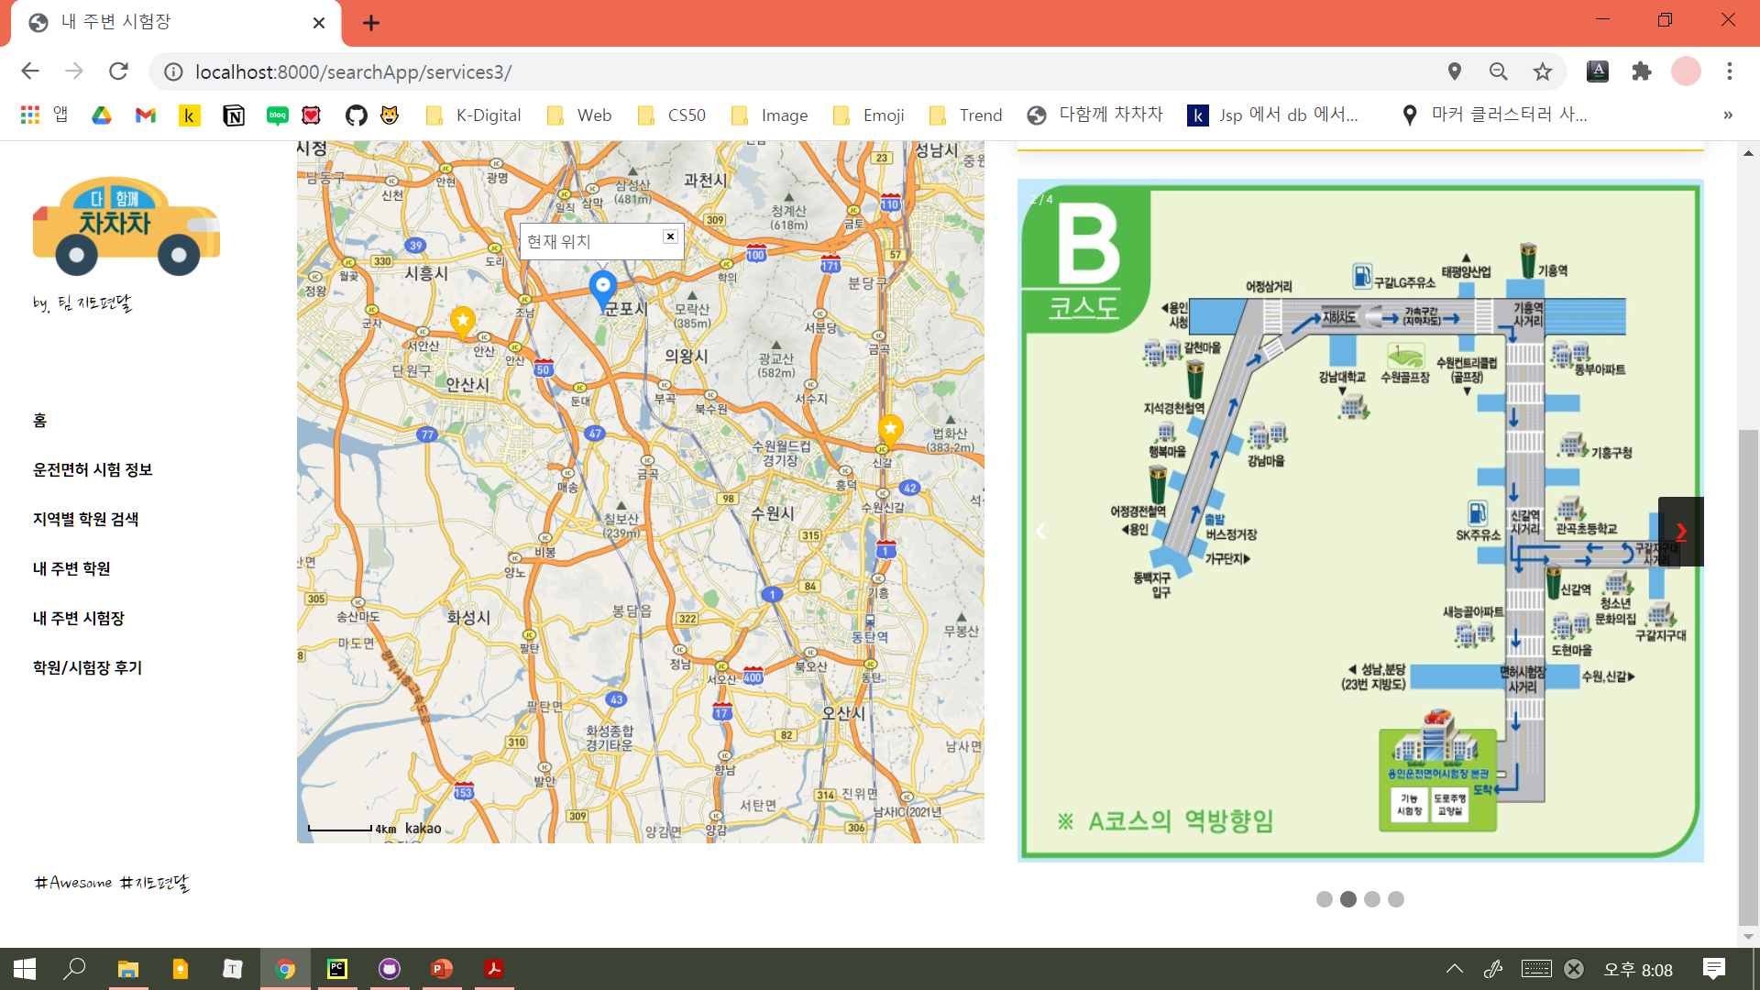
Contents
First
Second
Third
Fourth
Fifth
수행 결과 및 시연
내 주변 시험장

Slide 17
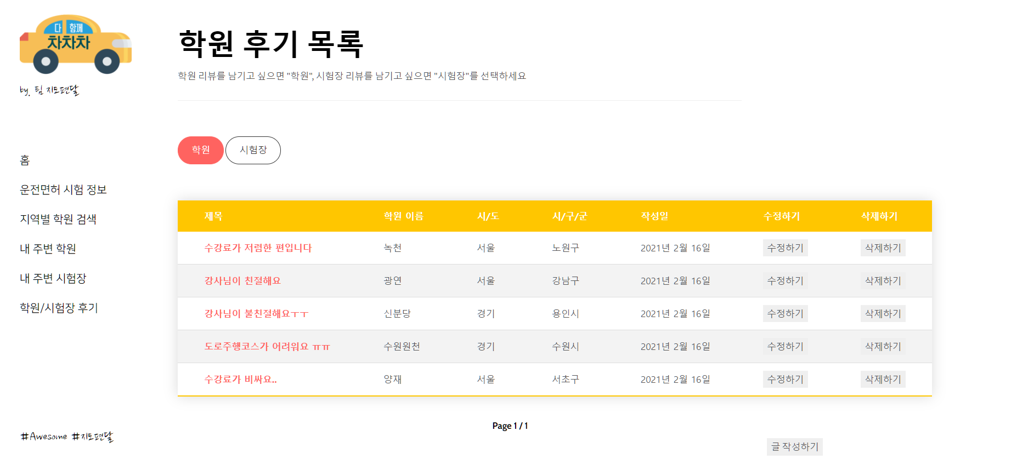
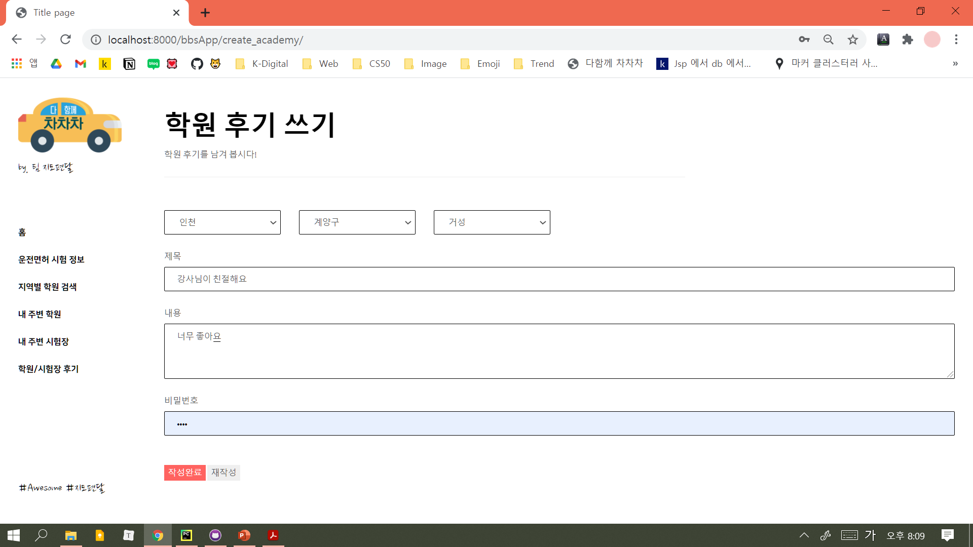
Contents
First
Second
Third
Fourth
Fifth
수행 결과 및 시연
학원 후기

Slide 18
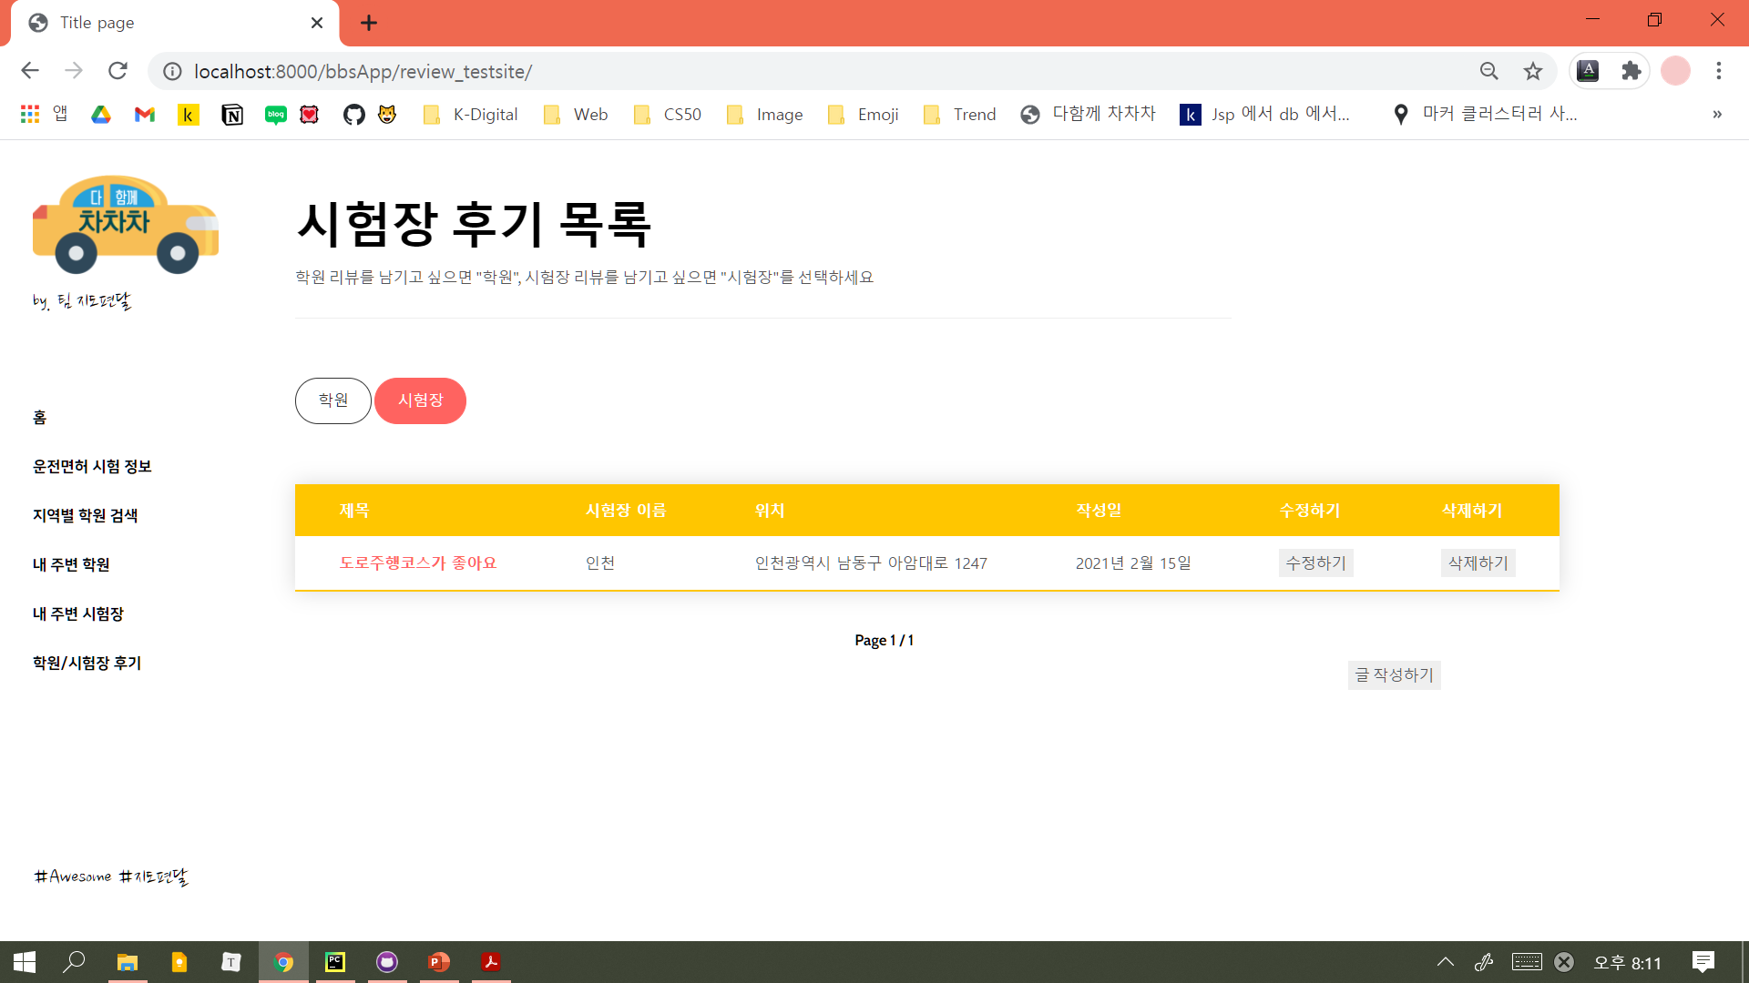
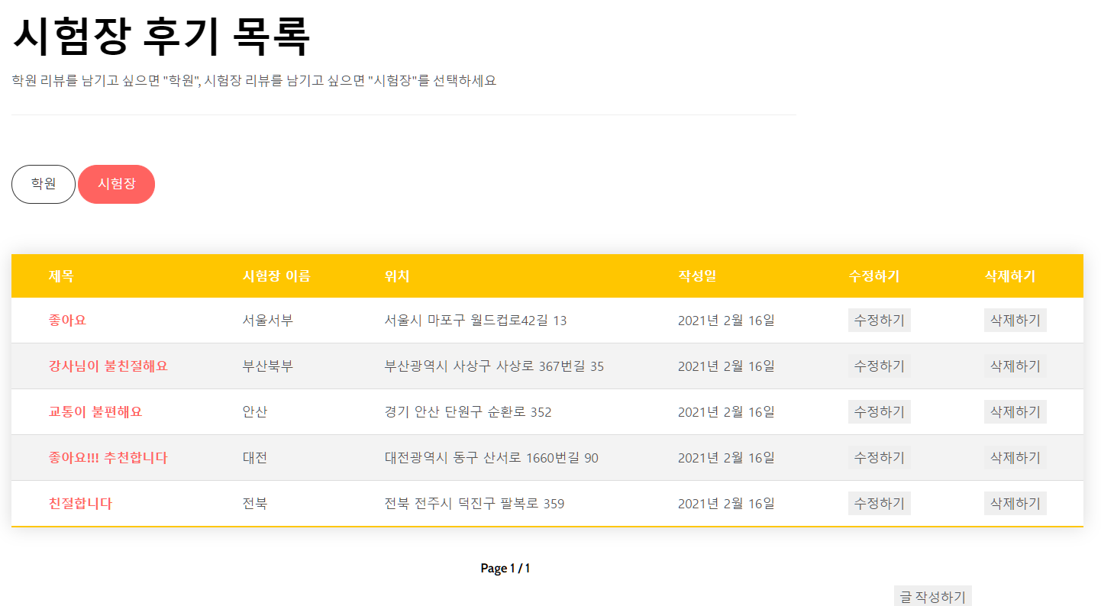
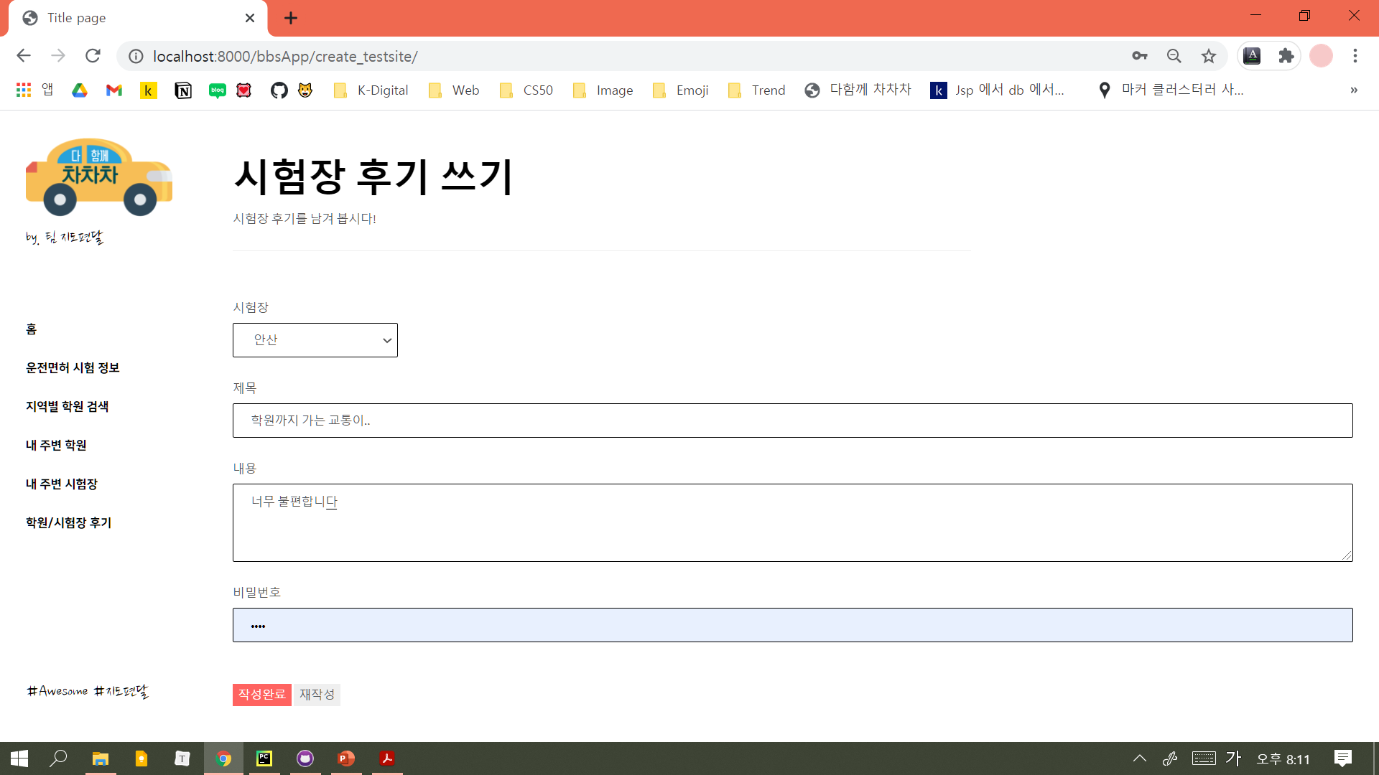
Contents
First
Second
Third
Fourth
Fifth
수행 결과 및 시연
시험장 후기

Slide 19
Contents
First
Second
Third
Fourth
Fifth
느낀점
부족한 실력에도 불구하고 팀원들의 훌륭한 서포트로 프로젝트의 완성도를 높일 수 있었습니다. 수업 시간에 배웠던 것들을 하나씩 직접 구현해보면서 어떤 식으로 코드를 짜야하는지에 대한 이해도를 높일 수 있었고, 외부 소스를 적극 활용하는 방법도 익힐 수 있었습니다.
너무 재미있게 코드 작성하였습니다!
처음 접하는 파이썬, 장고, JS 등을 가지고 바로 프로젝트를 진행하는 것에 있어 부담감도 있었지만
부딪혀보자는 마음가짐으로 프로젝트에 임하다 보니
프로젝트 완성이라는 좋은 결과를 얻어낼 수 있었던 것 같습니다 !
우리팀 다들 고생많으셨어요!!
배웠던 모든 것들이 따로따로 노는 느낌이었는데 직접 프로젝트를 진행하면서 퍼즐을 맞추는 느낌이었습니다.
그리고 모든 팀원들이 열심히 하고, 문제가 생겼을 때 같이 해결해 나가는 모습이 인상깊었습니다. 우리팀 최고
업무 분장이 순조로웠으며, 각각의 분장된 업무를 수행하면서도 서로의 업무사항을 참고하여 더 나은 프로그램을 구현해나가는 점과 실시간으로 피드백하는 점이 고무적이었습니다. 훌륭한 팀원들과 함께 할 수 있어서 영광이었습니다.
팀장 장소영
팀원 김혜림
팀원 안상현
팀원 조용상

Slide 20
Contents
First
Second
Third
Fourth
Fifth
느낀점
처음 의도와 달리 전국이 아닌 수도권으로 한정하여 데이터베이스를 작성한 점이 아쉽다.
하지만 데이터베이스에 데이터만 추가하면 바로 반영되는 식으로 프로그램을 작성하였기 때문에
이 부분에 대해서는 큰 아쉬움이 없다.
협업을 위해 깃허브를 사용했는데, 초반에는 많이 막히기도 했지만, 프로젝트 완성에 다가오며 팀원 모두가 깃허브에도 능숙해진 점이 뿌듯합니다.

Slide 21
감 사 합 니 다

